Slide 1
Chào Mừng Qúy Cô Về Dự Thao giảng
HOẠT ĐỘNG: TẠO HÌNH
ĐỀ TÀI: Tạo hình các con vật sống trong rừng

Slide 2
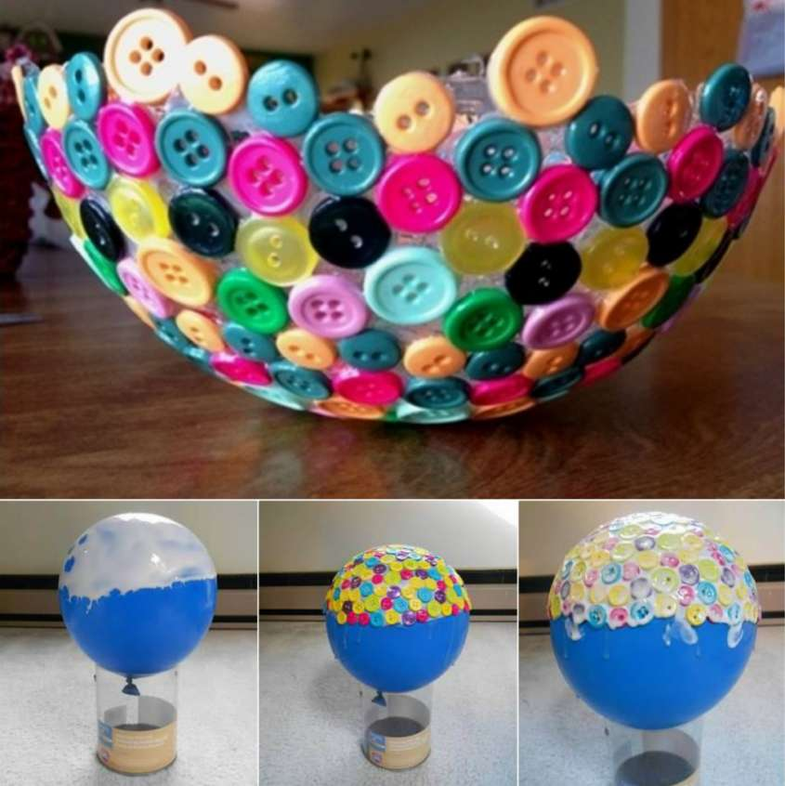
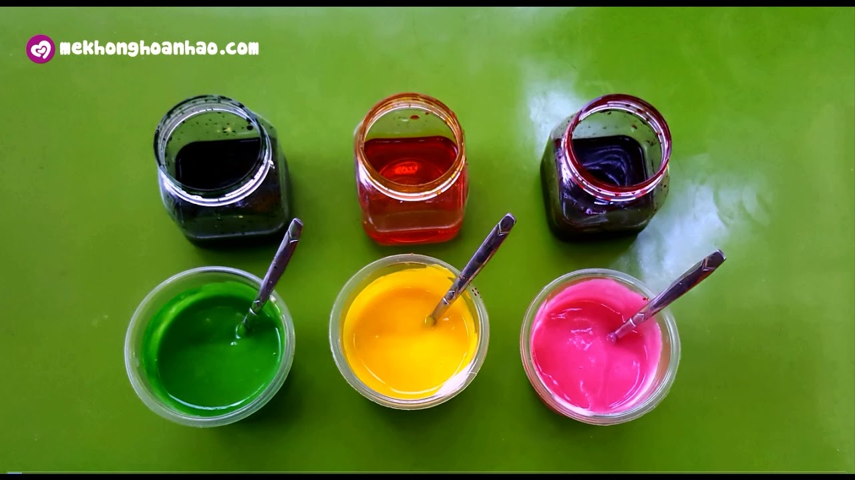
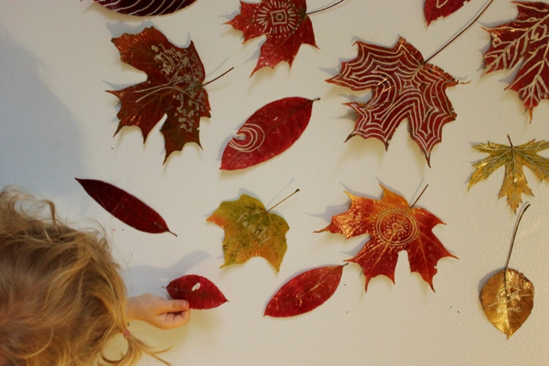
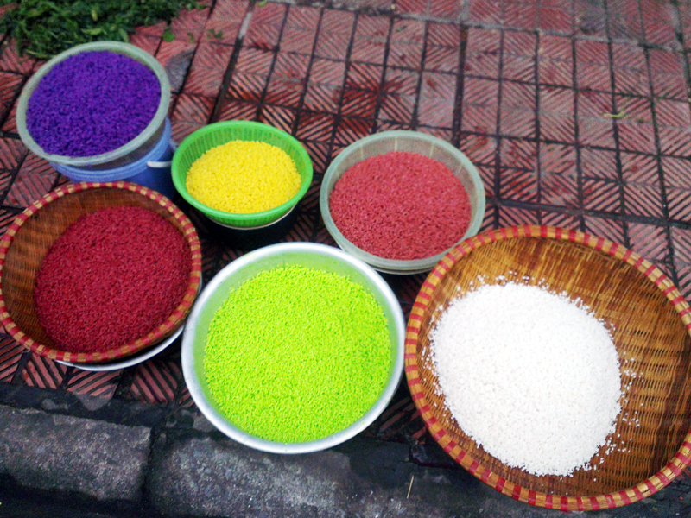

Slide 3
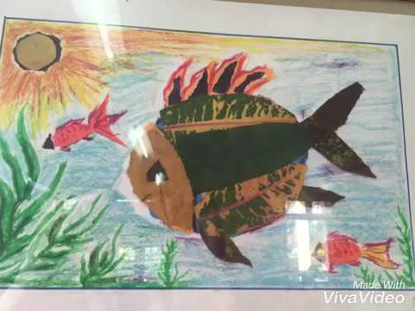
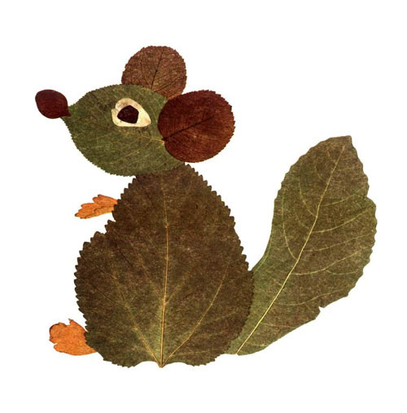
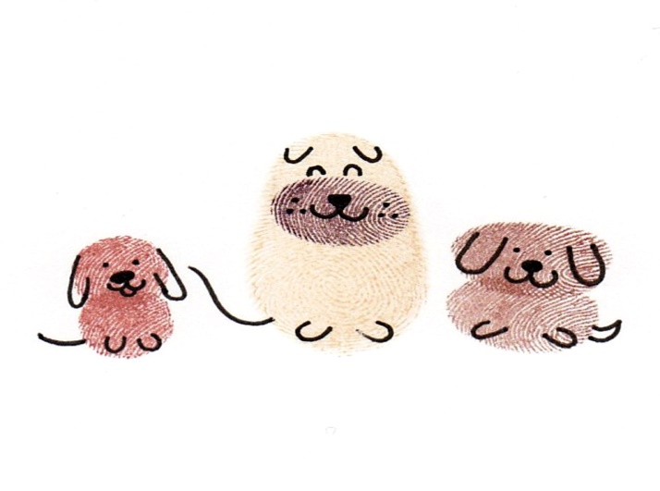
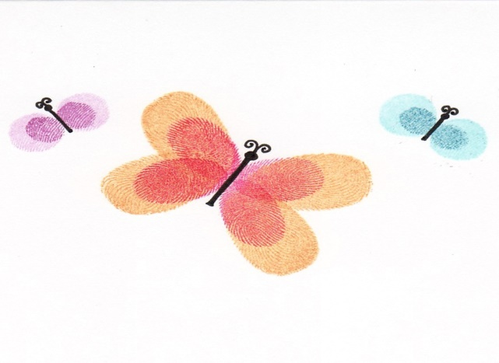
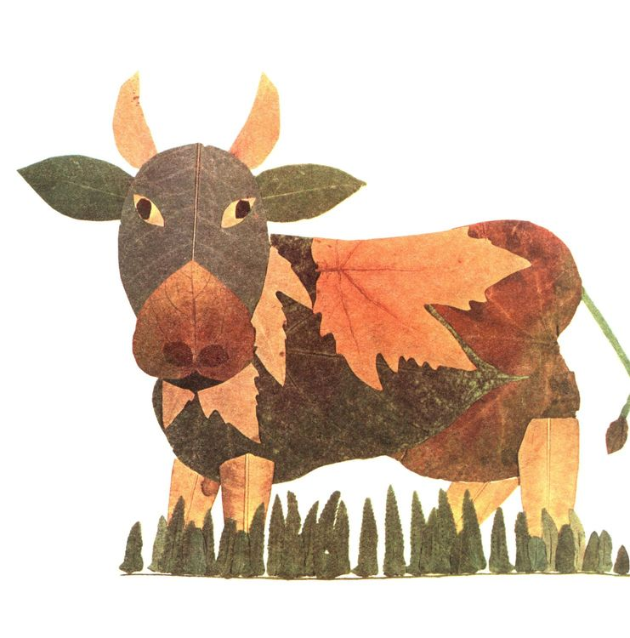
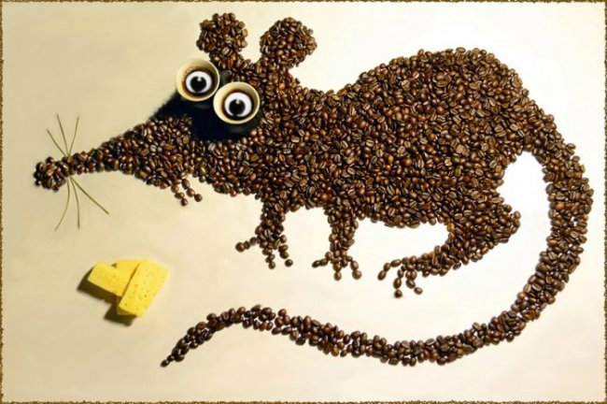

Slide 4
Tìm kiếm tài năng

Slide 5
CHÚC CÁC CÔ LUÔN
VUI-KHỎE-HẠNH PHÚC & THÀNH ĐẠT
Chúc Các Cháu Chăm Ngoan Học Giỏi
CHÀO TẠM BIỆT

